Slide 1
UiPath 입문과정

Slide 2
프로젝트 구성하기
9강

Slide 3
목차
프로젝트 구성
Invoke Workflow

Slide 4
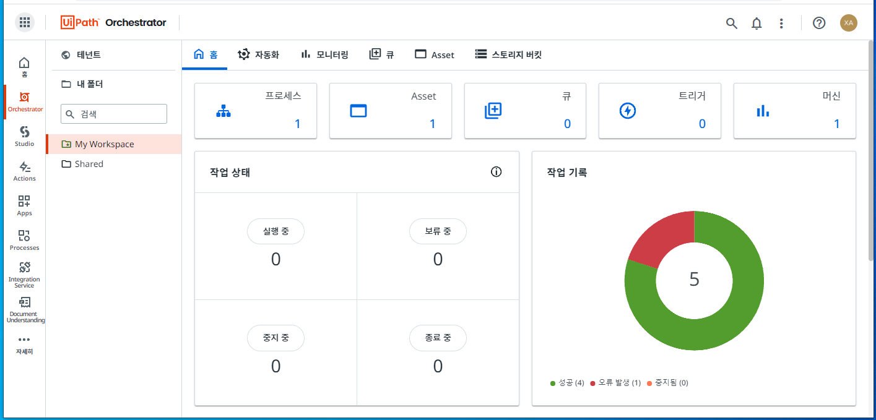
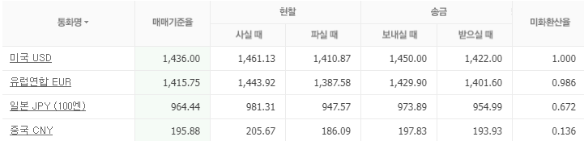
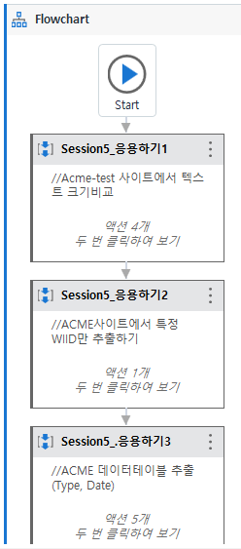
대시보드
RPA 프로젝트
이 단계에서는 단계별로
프로세스를 개발해요
프로세스 운영/관리
(오케스트레이터)
환율 추출 프로세스
선정
이 단계에서는 과제를 분석해서
어떻게 개발할 것인지 설계해요.
STEP1
과제발굴
STEP2
분석/설계
STEP3
개발
STEP
운영
알고리즘 설계
START
이 단계에서는
과제인터뷰 및
각종 회의들을 진행해요.
과제 분석 및
환경테스트
변수
초기화
단계별
프로세스 개발
이 단계에서는 로봇과
프로세스를 관리해요.
2
환율 사이트 접속
환율 데이터 추출
3
<환율 프로세스 분석>
① 어떻게 만들 것인가??
② 잘 잡히나?? Ex) 엘리먼트(Element) 잘 잡히는지
③보안에 막혀서 안되는 게 있을까?? Ex) 캡쳐 불가
④ 기타 등등
엑셀
저장
END
4

Slide 5
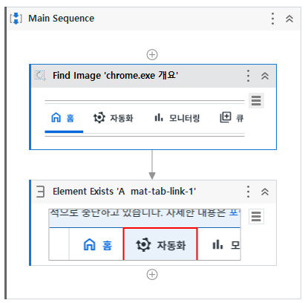
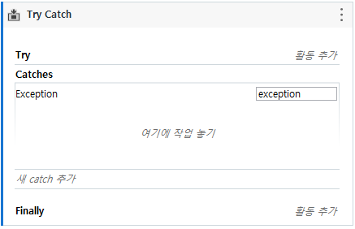
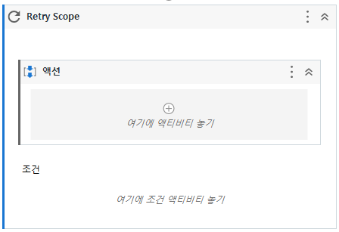
프로젝트 개발
* 개발 준수사항
NO. | 항목 | 설명
1 | 안정성(Reliability) | 에러처리 잘하기
2 | 효율성(Efficiency) | 프로세스 재사용(Reusability) 을 높여 개발 시간 단축하기 (공통 모듈 개념)
3 | 유지보수성(Maintainability) | 프로세스 쉽게 만들기(디버그) + 주석처리 잘하기
4 | 확장성(Extensibility) | 프로세스 + 프로세스 추가할 수 있도록 쉽게 만들기(-> 복잡한 프로세스 쪼개기)
1. 안정성 (Reliability)
①Find/Exists
②Try Catch
③Retry Scope

Slide 6
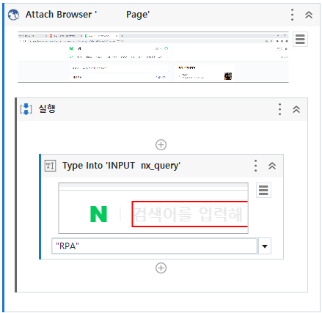
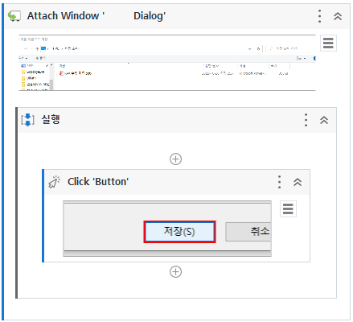
2. 효율성 (Efficiency)
프로젝트 개발
② 파일 다운로드 프로세스(공통모듈화)
① 검색 프로세스 (공통모듈화)
* 개발 준수사항
3. 유지보수성(Maintainability) + 4. 확장성(Extensibility)
11.2 Invoke Workflow
유지보수성(Maintainability) * 스탭별로 나누기
*이름 및 주석달기
1
2
3

Slide 7
INVOKE WORKFLOW
정의
Invoke 는 “호출하다” 라는 의미로 다른 위치에 저장한 프로세스를 현재 프로세스 위치로 불러옵니다.
확장성(Extensibility) 개념에 해당되며 복잡한 프로세스를 작은 단위로 나눌 때 사용합니다.
실제 모든 프로젝트는 Invoke Workflow 를 기반으로 이루어집니다. (동일 프로세스 호출하기)
2. 사용이유
NO. | 항목 | 설명
1 | 안정성(Reliability) | 메모리 구조상 안정적으로 작동합니다.
2 | 효율성(Efficiency) | 프로세스 재사용(Reusability) 을 높입니다. (공통 모듈)
3 | 유지보수성(Maintainability) | 한 파일만 수정하면 나머지 공통 프로세스도 같이 수정됩니다.
4 | 확장성(Extensibility) | 다른 프로세스에 복사 및 붙여넣기 할 때 간편히 파일만 옮기면 됩니다.

Slide 8
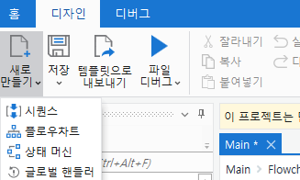
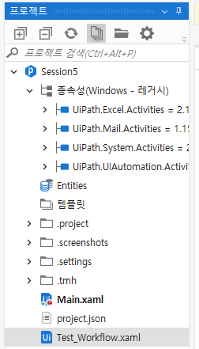
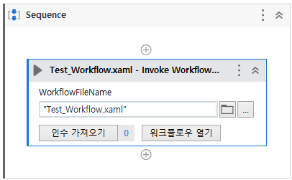
INVOKE WORKFLOW
3. 추가개념
①리본메뉴 디자인(Design) 탭에
새로 만들기 (New) 누르고 시퀀스
(Sequence) 또는 플로우차트
(Flowchart) 만들기
-> 이름 = Test_Workflow
②프로젝트(Project) 탭 눌러서 파일 확인
③Main 에 마우스로 드래그 앤 드롭
(Drag&Drop) 및 구조 확인
1
3
2

Slide 9
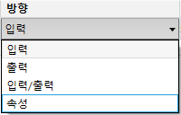
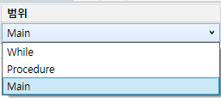
INVOKE WORKFLOW
4. 인수
인수(Argument)는 워크플로우(파일) 간 데이터를 주고받는 매개체입니다.
5. 인수 VS 변수
항목 | 인수(Argument) | 변수(Variable)
공통점 | 데이터를 저장합니다.
차이점 | 프로세스-프로세스 파일 간 데이터를 전달합니다. | 프로세스 파일 안에서만 사용할 수 있습니다.
특징 | ※ 방항(Direction) 이 존재한다. 해당 워크플로우로 데이터를 받음 : In 해당 워크플로우에서 데이터를 내보냄 : Out 해당 워크플로우에서 데이터를 주고 받음 : In/Out | ※ 범위(Scope) 가 존재한다. 지역(Local) 변수 ex) Flowchart 위에 있는 이름 전역(Global) 변수 ex) Flowchart
예시

